Slide 1
Эффективные приемы формирования и создание предпосылок формирования читательской грамотности младших школьников
Белокопытова Ю.Е.
учитель начальных классов
МОБУ Покровская СОШ

Slide 3
Читательская грамотность –
(исследование PISA)
способность человека понимать и использовать письменные тексты, размышлять о них и заниматься чтением для того, чтобы достигать своих целей, расширять свои знания и возможности, участвовать в социальной жизни

Slide 8
Приёмы формирования читательской грамотности:
«Тонкие и толстые вопросы»;
«Шесть шляп»;
«Верно- неверно»
«Чтение с пометками»( v -знакомая информация, + новая информация , -? Это меня заинтересовало , хочу узнать больше)
«Реставрация текста» (текст с пропусками);
«Тексты с "хвостами"» (незавершенные предложения ученик должен закончить по смыслу)
«Чтение с остановками»

Slide 10
Воспроизведение знаний. Ученику предлагается просто назвать предмет, явление, термин и т.д.
Сформулировать причинно-следственные связи, то есть описать процессы, которые происходят с указанным предметом, явлением.
Это вопросы уточняющие. Они помогают увидеть проблему в разных аспектах и сфокусировать внимание на всех сторонах заданной проблемы.
Ученик должен предложить свое видение проблемы, свои идеи. То есть, ученик должен объяснить, как использовать то или иное знание на практике, для решения конкретных ситуаций.
это вопросы творческие, которые содержат в себе элемент предположения, вымысла.
вопросы этого блока предназначены для активации мыслительной деятельности учащихся, учат их анализировать, выделять факты и следствия, оценивать значимость полученных сведений, акцентировать внимание на их оценке.

Slide 11
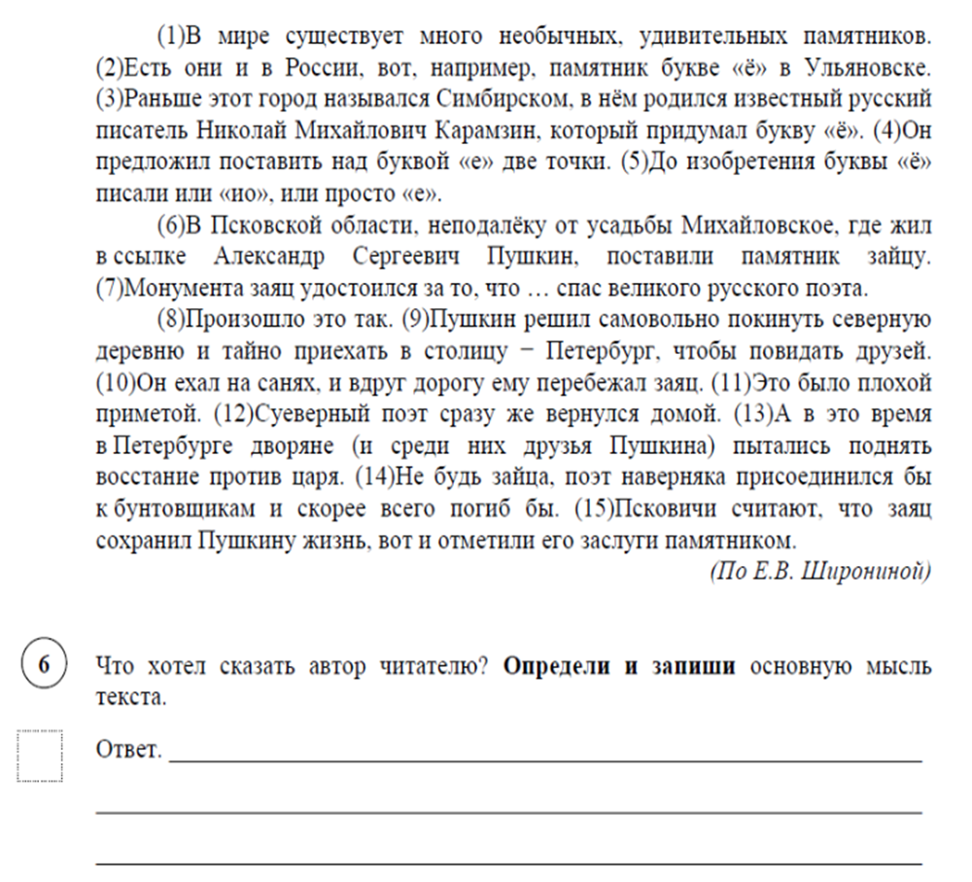

Slide 13
PISA –ориентированный тест по читательской грамотности

Slide 15
Приём «Свободный микрофон»
понимание письменного текста, анализ прочитанного;
определение темы и основной мысли текста;
выделение известной и новой информации;
умение оценивать факты, явления, события и на основе полученных знаний формировать свой взгляд на мир;
Развитие речи.

Slide 17
Приём « Афиша»

Slide 18
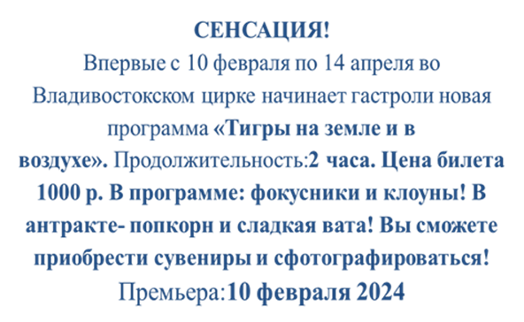
Приём «Афиша/ Билет/ Объявление »
- Рассматривая билет, постарайтесь ответить на вопросы:
Первое представление состоится _____________________ .
Последний день выступлений________________
Цена билета ________.
Продолжительность представления_____ ч.

Slide 19
Приём «Афиша»
Маша живёт во Владивостоке, но на каникулах находится в гостях у бабушки в Покровке. Чтобы добраться цирка, где проходит выступление, Маше требуется 3ч.
1.Сможет ли Маша побывать на представлении, если выедет из дома в 10ч , а представление начинается в 14-00? Ответ аргументируй.
А) Да, сможет, так как ____________________________________________
Б) Нет, не сможет, так как ________________________________________
2.Сосчитай, сколько будет стоить поход на представление для семьи, состоящей из мамы и двух детей 6 и 9 лет.__________________________________

Slide 20
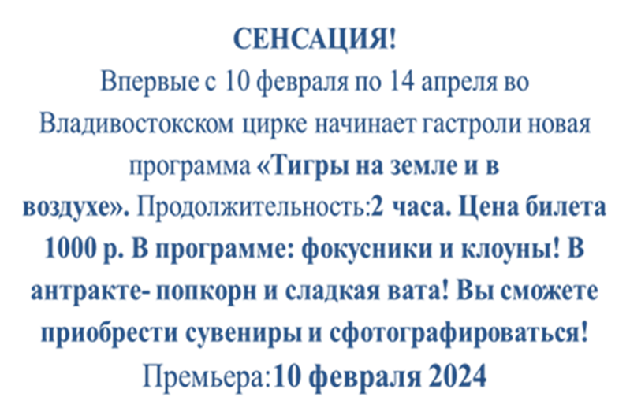
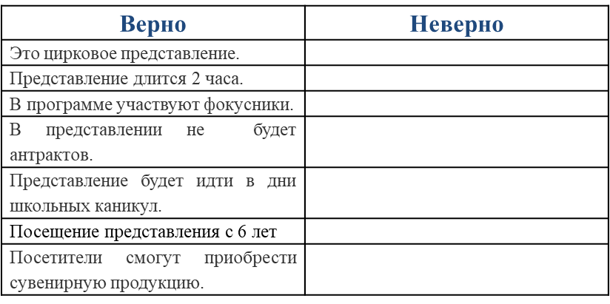
О чем сказано в тексте афиши? Отметь все правильные ответы.

Slide 21
Рассмотрите билет. Выполните задания.

Slide 23
По мнению Дени Дидро - «Человек перестаёт думать, если перестаёт читать»
Совершенствуя читательскую грамотность учащихся, мы воспитываем думающего человека, который способен не только воспринимать написанный текст, но и видеть его глубокий смысл, оценивать содержание прочитанного, соотносить его с личным опытом.
*Дени́ Дидро́ — французский писатель, философ-просветитель и драматург, основавший
«Энциклопедию, или Толковый словарь наук, искусств и ремёсел»

